Slide 1










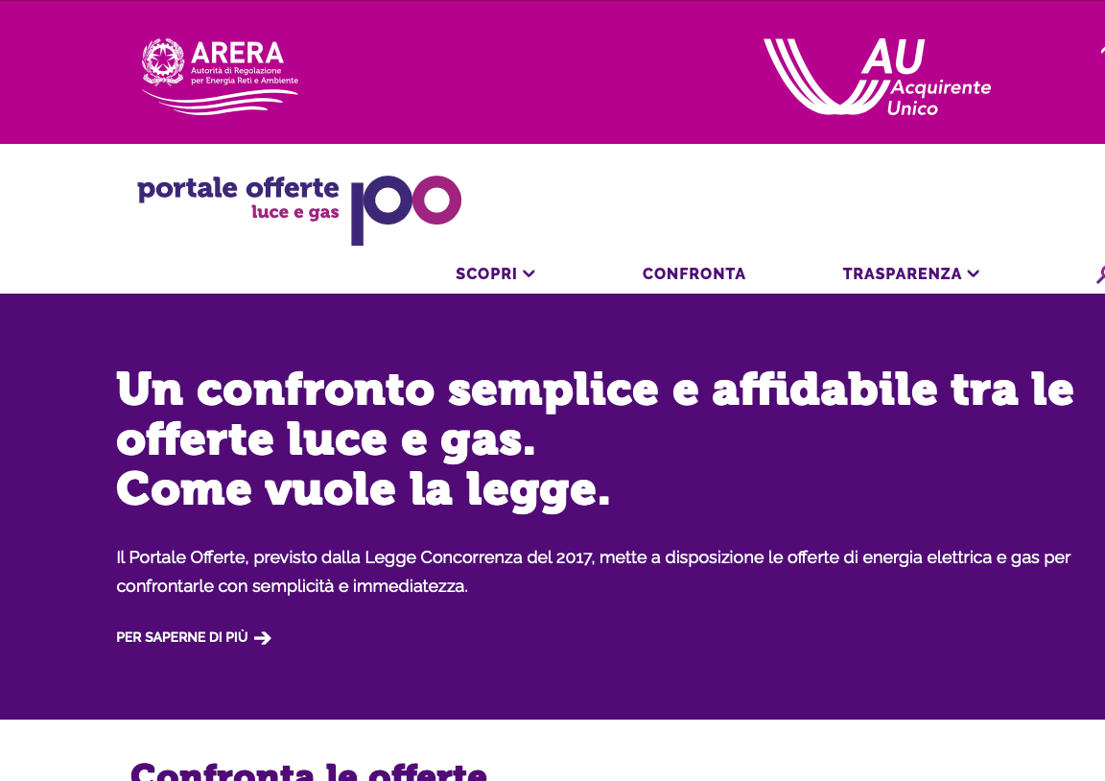

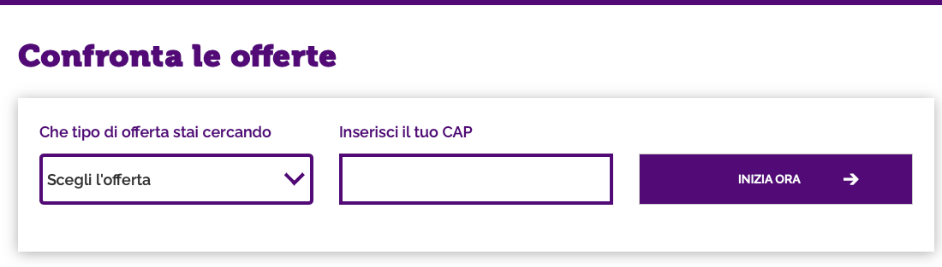


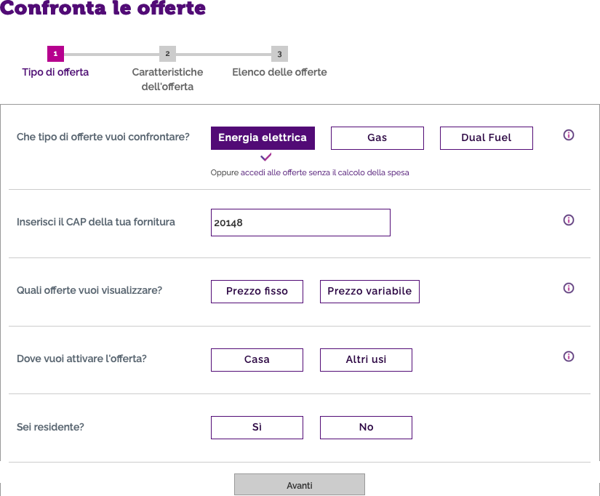



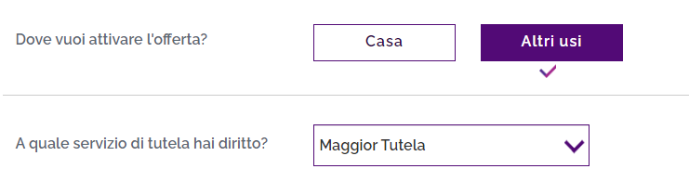



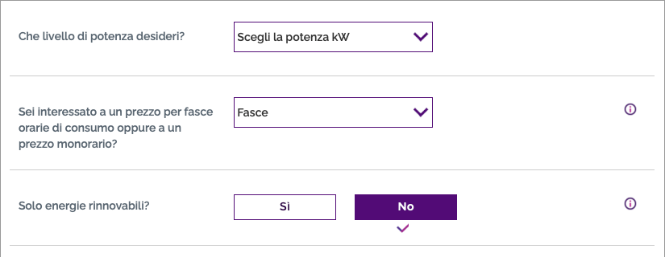





ENERGIA ELETTRICA
PIÙ INFORMATI
PIÙ CONSAPEVOLI
SCEGLIERE IL FORNITORE IN 1 0 PASSI
1
Prendi la bolletta più recente
2
Vai sul Portale Offerte Luce&Gas di ARERA e Acquirente Unico:
www.ilportaleofferte.it
3
Nella Home Page: indica la fornitura di interesse (energia elettrica, gas o combinata) e inserisci il tuo CAP. Poi clicca “inizia ora”
4 Sei interessato ad un’offerta a
prezzo fisso o variabile ? Con le offerte a prezzo variabile la
bolletta cambia in base ai prezzi all’ingrosso dell’energia. Con le
offerte a prezzo fisso, il costo della fornitura rimane fermo per tutta la vigenza del contratto
5
Scegli dove vuoi attivare l’offerta
6
Indica hai diritto al servizio di maggio tutela
Poi clicca “avanti”
7
Indica la potenza impegnata
A
8
Scegli un prezzo per fasce orarie o uguale in tutte le ore della giornata
B
9
Scegli se preferisci avere energia prodotta da sole fonti rinnovabili (l’opzione è facoltativa)

Slide 2





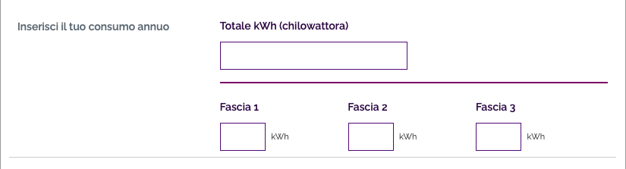

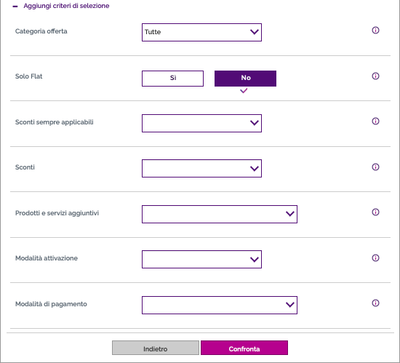

ENERGIA ELETTRICA
PIÙ INFORMATI
PIÙ CONSAPEVOLI
SCEGLIERE IL FORNITORE IN 1 0 PASSI
10
A
Se non conosci il tuo consumo annuo di energia in fasce, la ripartizione viene calcolata automaticamente dopo aver inserito il consumo annuo.
10
B
Se conosci il tuo consumo annuo in fasce, puoi inserire i valori nei campi sottostanti
Indica alcuni criteri aggiuntivi (facoltativo)
10
C
Per procedere clicca “confronta”

Slide 3




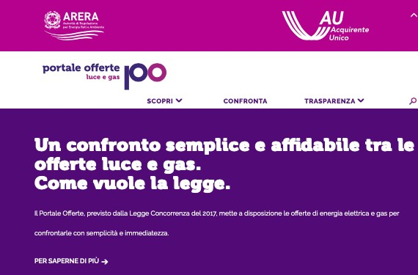


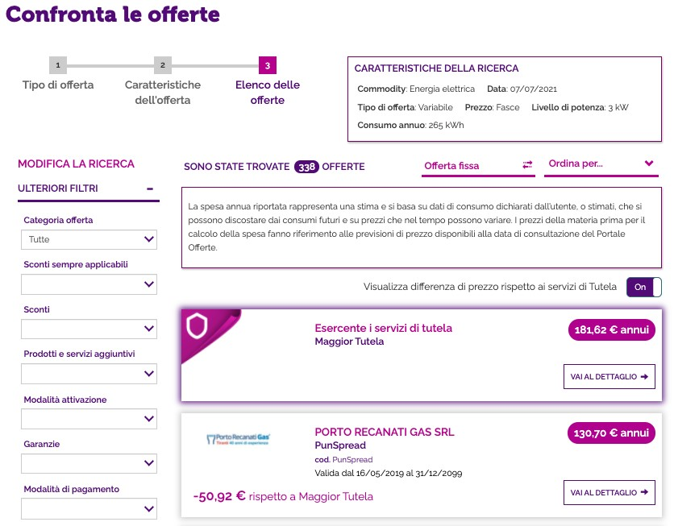



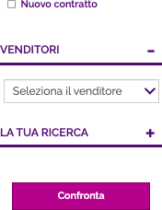
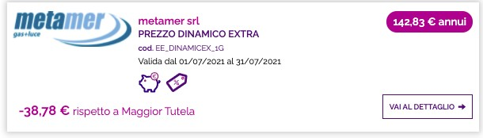


ENERGIA ELETTRICA
PIÙ INFORMATI
PIÙ CONSAPEVOLI
CONOSCI E CONFRONTA LE OFFERTE
Come confronto la mia attuale offerta commerciale con quelle che trovo nel portale?
Cerca il “nome commerciale” della tua attuale offerta nell’elenco che ti viene reso disponibile dal Portale Offerte e verifica se esistono offerte con un rapporto qualità – prezzo che preferisci: hai la possibilità di confrontare con tutte le altre offerte del tuo stesso fornitore e/o con le offerte di tutti gli altri fornitori che aderiscono all’iniziativa
Riepilogo delle caratteristiche contrattuali
Possibilità di passare a offerte a prezzo fisso e prezzo variabile
Costo del servizio di maggior tutela
3
Costo dell’offerta più conveniente sul mercato libero
logo
FORNITORE
NOME FORNITORE
NOME OFFERTA
Periodo nel quale è possibile sottoscrivere l’offerta
logo
FORNITORE
NOME FORNITORE
NOME OFFERTA
Confronto con il costo della maggior tutela
logo
FORNITORE
NOME FORNITORE
NOME OFFERTA
È possibile affinare la ricerca introducendo ulteriori criteri

